Slide 1
РОЗВИТОК РАДІО Й ТЕЛЕБАЧЕННЯ

Slide 2
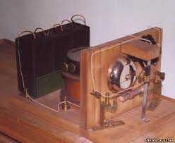
16 листопада 1924 року в Харкові (тодішній столиці радянської України) вийшла в ефір перша передача українського радіо.
Notes:
Харків було містом, де активно будувалися радіостанції ще за часів царського режиму, особливо в період Першої світової війни. Туди перевели дуже потужну радіостанцію з Могильова. Тому саме у Харкові з’явилися спеціалісти, які на перших порах готували технічну базу. Але потім цю радіостанцію уряд радянської Росії фактично забрав із Харкова і перевів у одне із російських міст. Обладнання використали для створення у Москві потужної радіостанції імені Комінтерну.

Slide 3
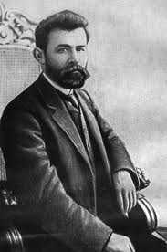
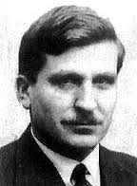
Голова Всеукраїнського центрального виконавчого комітету (ВУЦВК) Григорій Петровський та керівник українського уряду Влас Чубан звернулися до харківських працівників з пропозицією своїми силами збудувати радіостанцію. І не просту. А неодмінно потужну радіостанцію для міжнародних відносин, щоб її сигнал доходив до закордону

Slide 4
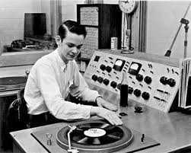
Побудувати нову радіостанцію, врешті решт, вдалося. Вона запрацювала 17 січня 1921 року, передаючи і приймаючи повідомлення. Це вже було щось більше, аніж технічний засіб..
Notes:
До речі, у той час писк «морзянки» вже перетворюється на голос

Slide 5
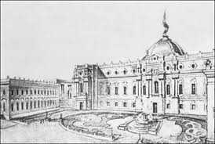
Гліб Петровський і Влас Чубан постійно цікавилися перебігом цих робіт і всіляко їм сприяли. Всеукраїнський староста, як іменували тоді Петровського, навіть розпорядився для радіостанції виділити кімнату в приміщенні ВУЦВК.
Notes:
Кажуть, що коли одинокий радист на полярній станції замість «морзянки» почув далекий ефірний голос — він відсахнувся від приймача і втік. Це сприймалося неймовірним збудженням. Найкваліфікованіші харківські зв’язківці билися над розв’язанням проблеми власного українського радіомовлення.

Slide 6
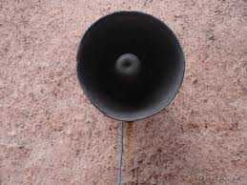
Тож найпершою була трансляція засідання ВУЦВК, яка подавалася на гучномовці, що були розташовані на вулиці. До речі, так роблять іноді й тепер.
Notes:
Наприклад, депутати Верховної Ради України, влаштовуючи трансляцію своїх засідань для мітингуючих перед будинком парламенту. В грудні 1922 року збиралися влаштувати своєрідний радіоміст Харків — Москва за участі Леніна. Але вождь захворів, і замість нього на радіостанції в Москві виступали Калінін і Троцький.

Slide 7
«Прикладне» радіо при ВУЦВК хоча і тішило самолюбство керівників Радянської України, але давало мало користі для головної справи більшовиків — організації масової пропаганди і агітації. У Харкові великими темпами почали встановлювати власну радіостанцію для широкого мовлення.

Slide 8
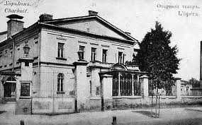
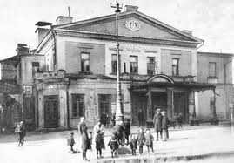
Гліб Петровський запропонував дві кімнати в центральному партійному клубі, який знаходився у приміщенні колишнього оперного театру на Римарській вулиці. Привезли туди обладнання, почали працювати, але нічого не виходило з мовленням. Заважало відлуння голосів. Що тільки не робили, аби позбутися цієї проблеми. Порад щодо виправлення недоліку було безліч. Та нічого не допомагало.
Notes:
Можливо, на правильний вихід з проблемної ситуації першопрохідників українського радіомовлення наштовхнуло місцезнаходження радіостанції — територія колишнього іподрому. Звернулися до командуючого військами України та Криму О.І. Єгорова за порадою. Негайно на стайні реквізували кілька попон і позавішували ними стіни радіостудії. Звісно ж, в кімнаті стояв їдкий «аромат» кінського поту. Зате не було відлуння голосів та музичних акордів.

Slide 9
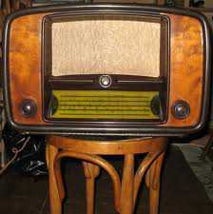
15 листопада 1924 року відбувся перший в Україні радіоконцерт. Дикторів тоді, звісно, у штаті радіостанції не було. Тож відкрив передачу технік, який за звичкою зв’язківця на початку тричі промовив у мікрофон «Ало». А потім ще тричі: «Говорить Харків». Ось з такого цікавого моменту розпочалося радіомовлення в Україні.

Slide 10
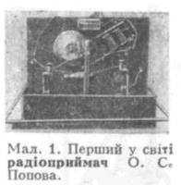
Були на той час і чудернацькі радіоприймачі. Наприклад, у вигляді пожежника. Власне, перший радіоконцерт був своєрідною приманкою для глядачів. Далі транслювалися пропагандистські радіогазети.

Slide 11
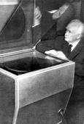
У 1930 році у Всесоюзному електротехнічному інституті була створена лабораторія телебачення на чолі з Павлом Васильовичем Шмаковим
Notes:
. Вона приступила до розробки і побудови передавального пристрою і приймача (з диском Ніпкова) механічного телебачення. Система давала зображення, розкладене на 30 рядків (1200 елементів). Електричні сигнали, що несуть зображення і звук, передавалися роздільно, отже, для прийому телепередачі були потрібні два радіоприймачі, один із яких мав телевізійну приставку. Тому що електричні сигнали перетворювалися у світлові за посередництвом неонової лампи, що випускає промені червоної частини спектра, екран механічного телевізора світився рожевим світлом (сучасний монохромний телевізор має екран блакитного світіння, а до 40-х років світіння екрана було зеленим).

Slide 12
30 квітня 1931 року «Правда» надрукувала повідомлення: «Завтра вперше в СРСР буде зроблена якісна передача телебачення (дальнобачення) по радіо. З короткохвильового передавача РВЕІ-1 Всесоюзного електротехнічного інституту (Москва) на хвилі 56,6 метра буде передаватися зображення живого обличчя і фотографії».
У цій першій публічній телепередачі були показані співробітники лабораторії (зображення, які рухалися) і фотографічні портрети — без звукового супроводу, «німі».
Notes:
Незабаром почалася підготовка до регулярного віщання. З будинку Всесоюзного електротехнічного інституту передавач був перевезений на Нікольську вулицю, будинок 7, у Московський радіотехнічний вузол.
1 жовтня 1931 року почалися регулярні передачі, які проводилися через радіостанцію МГСПС, що працювала на хвилі 379 метрів (зображення) і 720 метрів (звук).
Незабаром у Москву стали надходити повідомлення про те, що ці передачі приймалися радіоаматорами в Томську, Нижньому Новгороді, Одесі, Смоленську, Ленінграді, Києві, Харкові.
Журнал «Говорить Москва» повідомляв з гордістю, що в столиці працювало більше тридцяти саморобних телевізорів. Промисловість ще не випускала телевізори, хоча і готувалася до цього. (Узагалі, розвиток передавальних станцій у перші роки регулярного телебачення в СРСР обігнало розвиток прийомної мережі.)

Slide 13
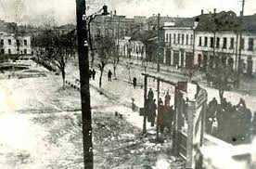
15 квітня 1932 року «Правда» повідомила, що Ленінградський завод «Комінтерн» приступив до вироблення перших 20 радянських телевізорів.
Notes:
Це було дуже важливе повідомлення — доти в нашій країні малися тільки саморобні телевізори, виготовлені в лабораторіях чи просто кустарно. У 1933-1936 роках промисловість випустила більш 3 тисяч механічних телевізорів марки «Б-2» з розміром екрана 3x4 см. Телевізор підключався до радіомовного приймача замість гучномовця.

Slide 14
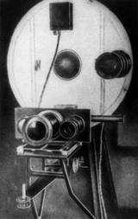
Паралельно з розвитком механічного телебачення інтенсивно велися роботи і по розробці телебачення електронного. У 1931 році Семен Ісидорович Катаєв у здійснення давньої ідеї Розинга сконструював передавальну трубку, названу їм «радіоком».

